Slide 1
APRESIASI SASTRA
DAN PENGAJARANNYA
Oleh:
Khusnul Fatonah
Universitas Esa Unggul

Slide 2
Definisi Apresiasi Sastra
Tahapan Apresiasi Sastra
Jenis-jenis Apresiasi
Pengajaran Apresiasi Sastra

Slide 3
Apresiasi berasal dari bahasa Latin, apreciatio, yang berarti ‘mengindahkan’ atau ‘menghargai’.
Tiga unsur inti dalam mengapresiasi, yakni aspek kognitif, aspek emotif, dan aspek evaluative (Squire dan Taba)
Empat tingkatan proses apresiasi: tingkat menggemari, menikmati, mereaksi, dan tingkat menghasilkan.

Slide 4
APRESIASI SASTRA→
Apresiasi sastra adalah kegiatan menghargai atau menilai karya sastra untuk menumbuhkan kepekaan pikiran kritis dan kepekaan perasaan yang baik terhadap sebuah teks sastra dengan mengacu pada empat aspek keterampilan berbahasa.

Slide 5
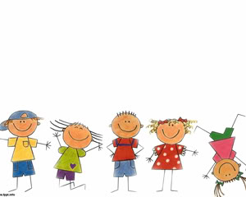
TAHAPAN APRESIASI SASTRA
Tahap mengenal dan menikmati
Tahap menghargai
Tahap pemahaman
Tahap penghayatan
Tahap aplikasi atau penerapan

Slide 6
JENIS-JENIS APRESIASI SASTRA
Apresiasi bersifat kinetik
Apresiasi bersifat verbal

Slide 7
PENGAJARAN APRESIASI SASTRA
Pahami konsep pendekatan, strategi, metode, teknik, dan taktik pengajaran
Libatkan empat aspek keterampilan berbahasa dalam mengajarkan fiksi
Metode-metode pengajaran apresiasi fiksi

Slide 8
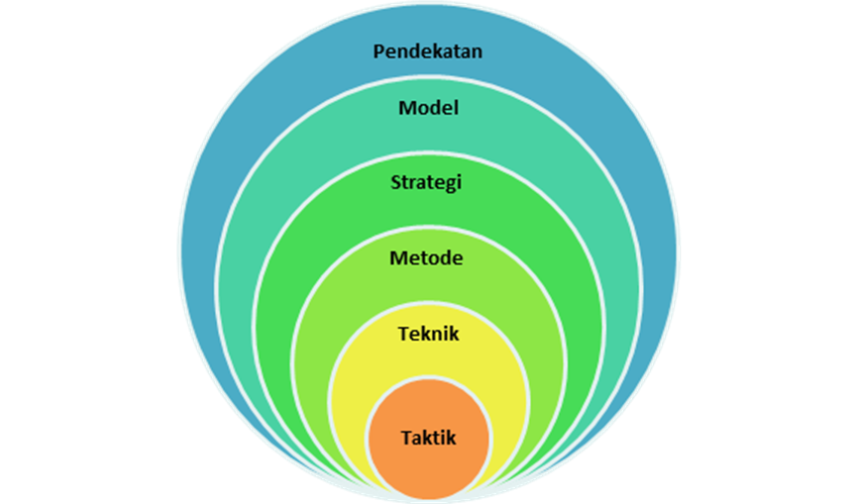

Slide 9
Pergeseran Paradigma Pendidikan

Slide 10
PENGAJARAN APRESIASI FIKSI DI SD
Keterampilan menyimak
Rekaman, video
Keterampilan berbicara
Bernyanyi, penampilan
Keterampilan membaca
Teks sastra, diskusi
Keterampilan menulis
→ Gambar bercerita, video/ film, lingkungan sekitar

Slide 11
PENDEKATAN
Pendekatan Saintifik
Pendekatan Kontekstual (Contextual Teaching and Learning)

Slide 12
METODE
Metode Diskusi
Metode Penampilan
Metode Bermain Peran
Metode Picture and Pictures
Metode Foto Bercerita
Metode Konstruktivisme

Slide 13
MEDIA
Rekaman pembacaan salah satu karya sastra
Video pembacaan cerpen salah satu karya sastra
Cuplikan film/ lagu
Teks Sastra
Lirik lagu

Slide 14
Sekian
dan Terima Kasih

